Slide 1
«Оптимизация ведения официального сайта ДОУ»
Муниципальное бюджетное дошкольное образовательное учреждение «Детский сад общеразвивающего вида»
№ 156
Литвинова Марина Александровна
И.о. заведующей МБДОУ № 156

Slide 2
Паспорт проекта «Оптимизация ведения официального сайта ДОУ»
Общие данные: Заказчик: Литвинова М.А. и.о. заведующей Процесс: Ведение официального сайта Границы процесса: с момента сбора информации у педагогов до размещения информации на официальном сайте ДОУ. Руководитель лин-проекта и.о. заведующей МБДОУ № 156 Литвинова М.А. Команда лин-проекта: Литвинова М.А., Тимчук М.И., Белянина Н.А., Тышкевич А.Ю. Цели и эффекты: | Обоснование: 1. Процесс часто повторяемый и является неотъемлемой частью организации в работе с детьми 2. Результат проекта оказывает влияние на совершенствование работы педагогов с обучающимися в рамках сбора и составления информации. Сроки: 1. Согласование, разработка паспорта лин-проекта – 14.03.2022-18.03.2022г. 2. Анализ текущей ситуации, картирование – 21.03.2022-01.04.2022г. 3. Выявление коренных причин проблем, формирование предложений по их решению – 04.04.2022-08.04.2022г. 4. Защита выработанных предложений по совершенствованию (плана мероприятий) – 11.04.2022- 15.04.2022г. 5. Реализация плана мероприятий -18.04.2022 -27.04.2022г. 6. Контроль (производственный анализ)и стандартизация результатов – 20.04.2022-27.04.2022г. 7. Мониторинг стабильных результатов – 27.04.2022-28.04.2022г. 9. Закрытие лин-проекта – 29.04.2022г.
Наименование цели | Текущий показатель | Целевой показатель
1.Сокращение времени процесса подготовки информации на сайт ДОУ 2. Повышение качества предоставляемой информации | 3, 5 часа | 1,5 часа

Slide 3
Команда проекта
№ | ФИО | Должность | Выполняемые в проекте работы
1. | Литвинова М.А. | И.о. заведующей МБДОУ № 156 | Куратор проекта Руководитель проекта
2. | Тимчук М.И. | ПДО по ИЗО | Администратор проекта
 | Белянина Н.А. | Воспитатель МБДОУ № 156 | Член рабочей группы
4. | Тышкевич А.Ю. | Воспитатель МБДОУ № 156 | Член рабочей группы

Slide 4
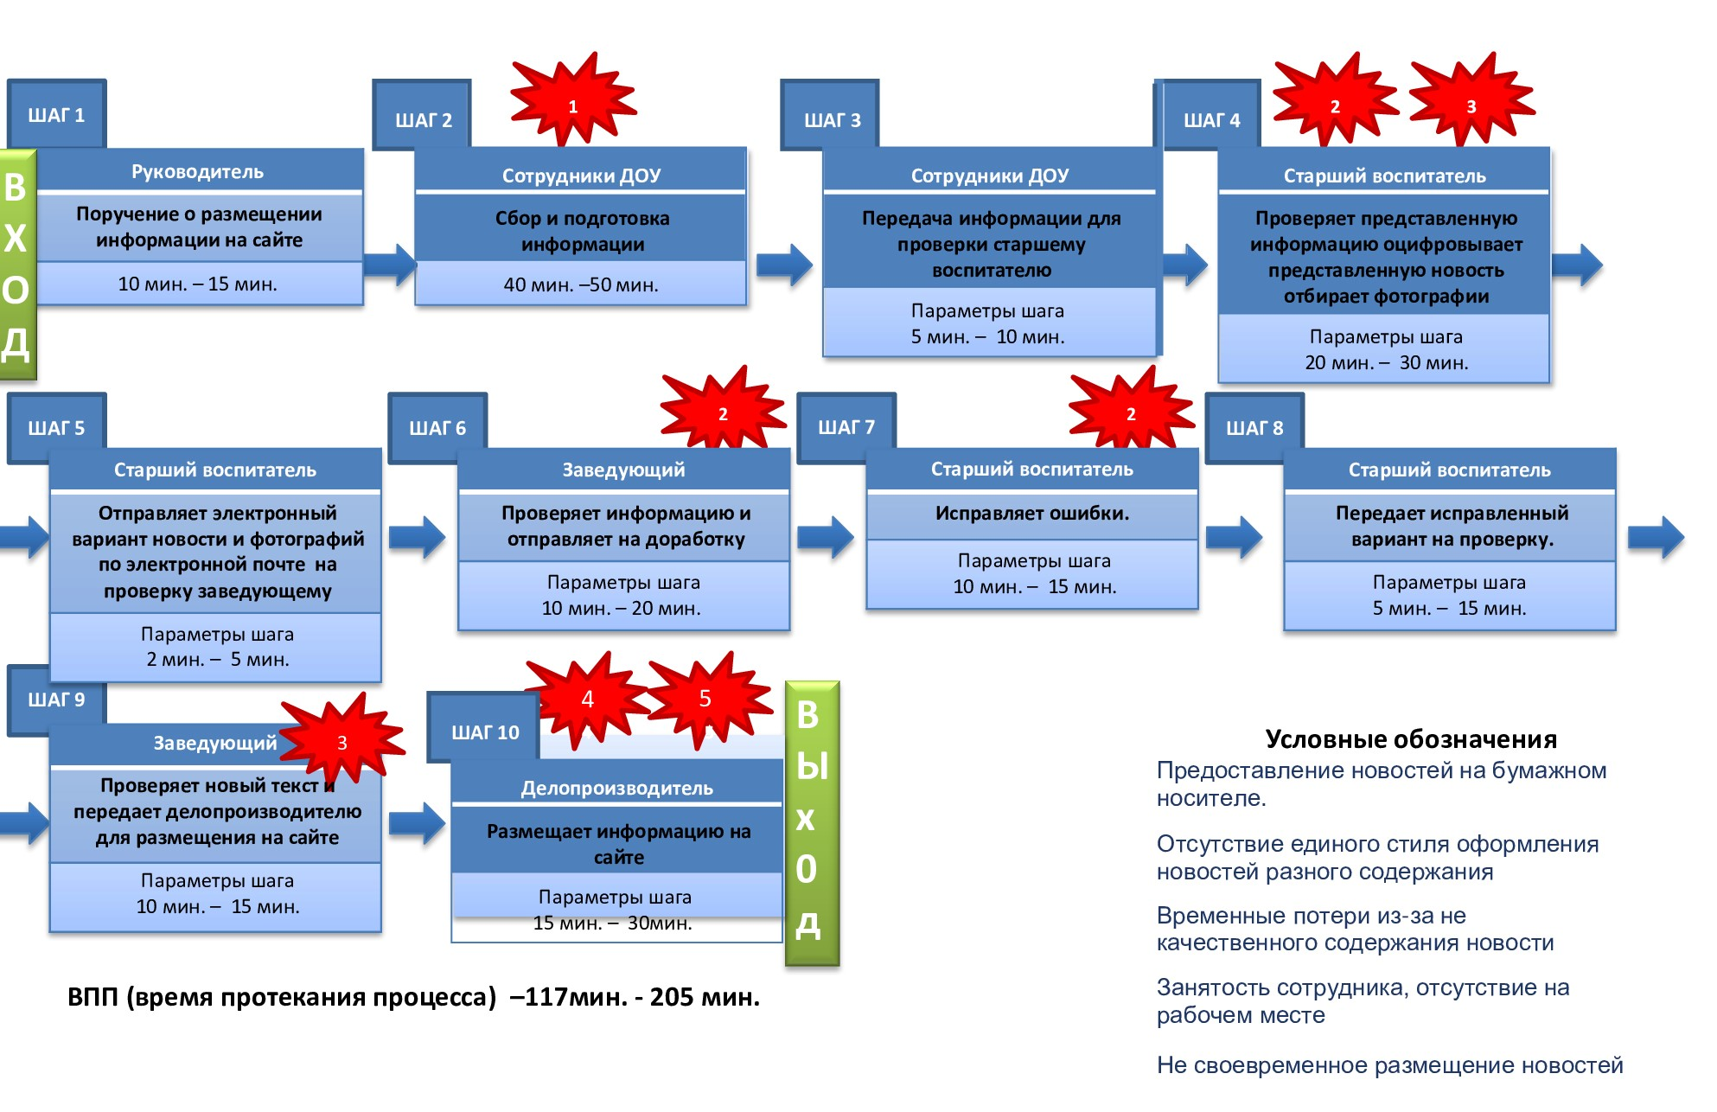
Карта текущего состояния процесса
ВВЕДЕНИЕ В ПРЕДМЕТНУЮ ОБЛАСТЬ
(ОПИСАНИЕ ситуации КАК ЕСТЬ)
Время протекания процесса
1
2
3
4
5

Slide 5
Пирамида проблем
Региональный
 | Предоставление новостей на бумажном носителе.
 | Отсутствие единого стиля оформления новостей разного содержания
 | Временные потери из-за некачественного содержания новости
 | Занятость сотрудника, отсутствие на рабочем месте.
 | Не своевременное размещение новостей
1
2
Не выявлены
3
4
Муниципальный
5
Не выявлены
1
4
ДОУ
2
5
3

Slide 6
Анализ проблем
Проблемы | Способ решения | Экономия времени
Предоставление новостей на бумажном носителе. | Приобретение компьютера | Сокращение ВПП (32 минут – 35 минут)
Отсутствие единого стиля оформления новостей разного содержания. | Разработка чек листов для контроля за качеством предоставляемой новости. | Сокращение ВПП (5 минут – 10 минут)
Временные потери из-за некачественного содержания новости | Предоставление возможности делать электронный вариант новостей на компьютере | Сокращение ВПП (15 минут-30 мин.)
Занятость сотрудника, отсутствие на рабочем месте. | Передача информации по электронной почте | Сокращение ВПП (15 минут—5 минут)
Несвоевременное размещение новости | Разработка циклограммы деятельности делопроизводителя | Сокращение ВПП (15 минут-10 минут)

Slide 7
План мероприятий по устранению проблем
№ | Проблема | Причины | Планируемые мероприятия | Документ, подтверждающий выполнение работы | Ф.И.О., должность ответственного исполнителя
1 | Предоставление новостей на бумажном носителе | Отсутствие компьютерной техники | Приобретение дополнительных единиц компьютерной техники | Приходная ведомость | Литвинова М.А и.о. заведующей
2 | Отсутствие единого стиля оформления новостей разного содержания | Отсутствие чек-листа для оформления текста | Разработка чек листа для оформления новостей необходимого содержания | Чек листы для оформления спортивных, праздничных и официальных новостей | Воспитатель Белянина Н.А.
3 | Временные потери из-за не качественного содержания новости | Предоставленные новости не соответствуют требованиям | Передача информации по электронной почте | Заполнение чек лист при передачи новости | ПДО по ИЗО Тимчук М.И.
4 | Занятость сотрудника, отсутствие на рабочем месте | Человеческий фактор, переключение на срочную работу | Подготовка приказа о взаимозаменяемости для делегирования полномочий | Приказ | Воспитатель Тышкевич А.Ю.
5 | Не своевременное размещение новостей | Человеческий фактор, переключение на срочную работу | Разработка циклограммы деятельности делопроизводителя | Циклограмма деятельности делопроизводителя | Воспитатель Тышкевич А.Ю.

Slide 8
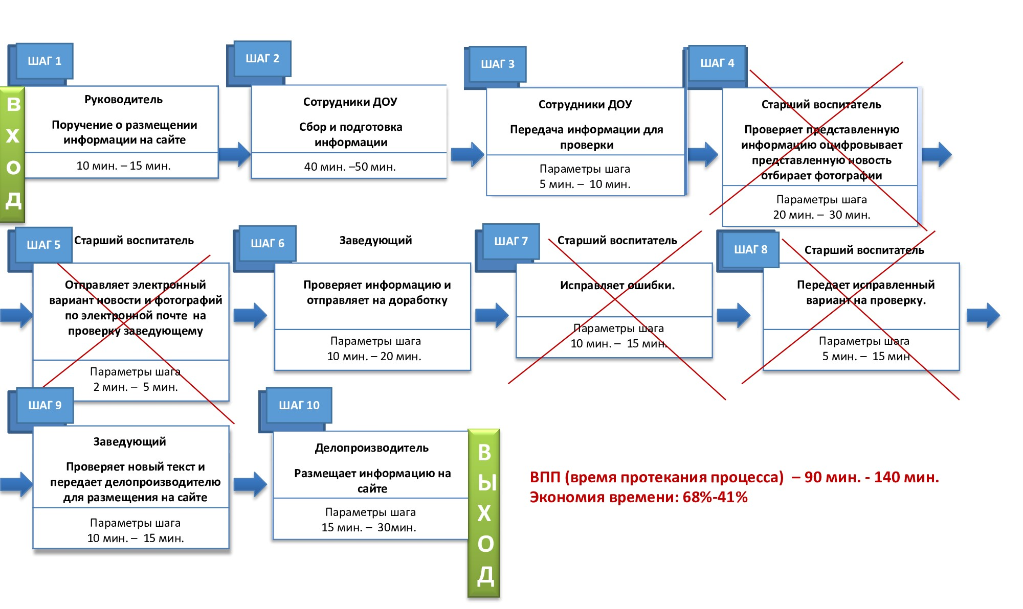
Достигнутые результаты
Время протекания процесса
44%-32%

Slide 9
Достигнутые результаты
Наименование цели (ед.изм) | Текущий показатель | Целевой показатель | Полученный результат, эффект
Сокращение временных затрат при подготовке и размещения новостной информации на сайте дошкольного учреждения | ВПП (время протекания процесса) –117мин. - 205 мин. | ВПП (время протекания процесса) – 90 мин. - 140 мин. Экономия времени: 44%-32% | 1.Передача новостей в соответствии с требованиями. 2. Разработка чек-листов для подготовки новостной информации. 3. Экономия времени. 4. Размещение актуальных новостей без задержки

Slide 10
Результаты проекта.

Slide 11
Результаты проекта.
Пять вопросов для проверки:
Кто или что
Где
Когда
Почему
При каких обстоятельствах

Slide 12
Спасибо за внимание!

